Slide 1
PPT模板下载：www.1ppt.com/moban/ 行业PPT模板：www.1ppt.com/hangye/
节日PPT模板：www.1ppt.com/jieri/ PPT素材下载：www.1ppt.com/sucai/
PPT背景图片：www.1ppt.com/beijing/ PPT图表下载：www.1ppt.com/tubiao/
优秀PPT下载：www.1ppt.com/xiazai/ PPT教程： www.1ppt.com/powerpoint/
Word教程： www.1ppt.com/word/ Excel教程：www.1ppt.com/excel/
资料下载：www.1ppt.com/ziliao/ PPT课件下载：www.1ppt.com/kejian/
范文下载：www.1ppt.com/fanwen/ 试卷下载：www.1ppt.com/shiti/
教案下载：www.1ppt.com/jiaoan/ PPT论坛：www.1ppt.cn
Development and Evaluation of Mixed Reality Educational Applications
2018.05.29
Duan XiaoYun
Game Multimedia Engineering Department of Pai Chai University
Notes:
안녕하십니까, 저는 게임 공학과 학생 단효운 입니다, 반갑 습니다, 제가 가상현실 과 증가 현실에 대해서 관심이 많 았 습니다, 교수님 지도를 받아서 많이 배우고 이기술들을 교육에서 어떻게 잘 적용 할 수 있는지 에대해 연구를 하고 논문 주제으로 선택 하였 습니다, 부족 하지만 발표를 들어 주셨서 감사합니다,이제 발표 시작 하겠 습니다.

Slide 2
Notes:
먼저 , 제가 VR AR 을 몇 개 프로그램을 개발하여 동영상으로 만들어서 보여 드리겠습니다.

Slide 3
Contents
01
Introduction
02
Related Work
03
VR Art Exhibition
Development of MR applications
04
AR Coloring Game
06
Evaluation
05
MR Chemistry Lab
07
Conclusion
Notes:
제 논문의 목차 입니다, 총 7 장 으로 나누 고 있 습니다. 1 장에 이 논문의 구조 하고 연구동기를 제시합니다, 2 장은 관련 한 연구 자료를 살표 봤습니다 , 3장, 4장, 5장은 제가 만든 projects의 과정을 각각 설명 하는 것이다 ,6 장,7장은 만든 것들에 대해서 평가 라고 결론 내었습니다.

Slide 4
1
Introduction
Notes:
1장에서 더 자세히 설명 하자면

Slide 5
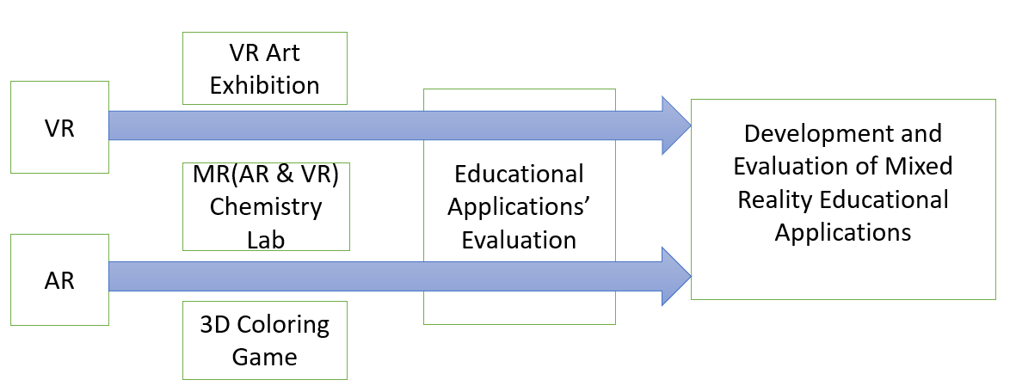
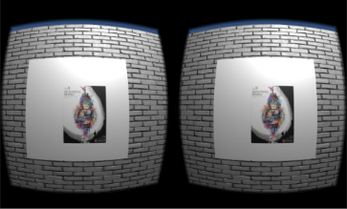
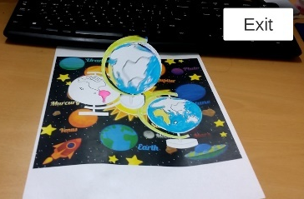
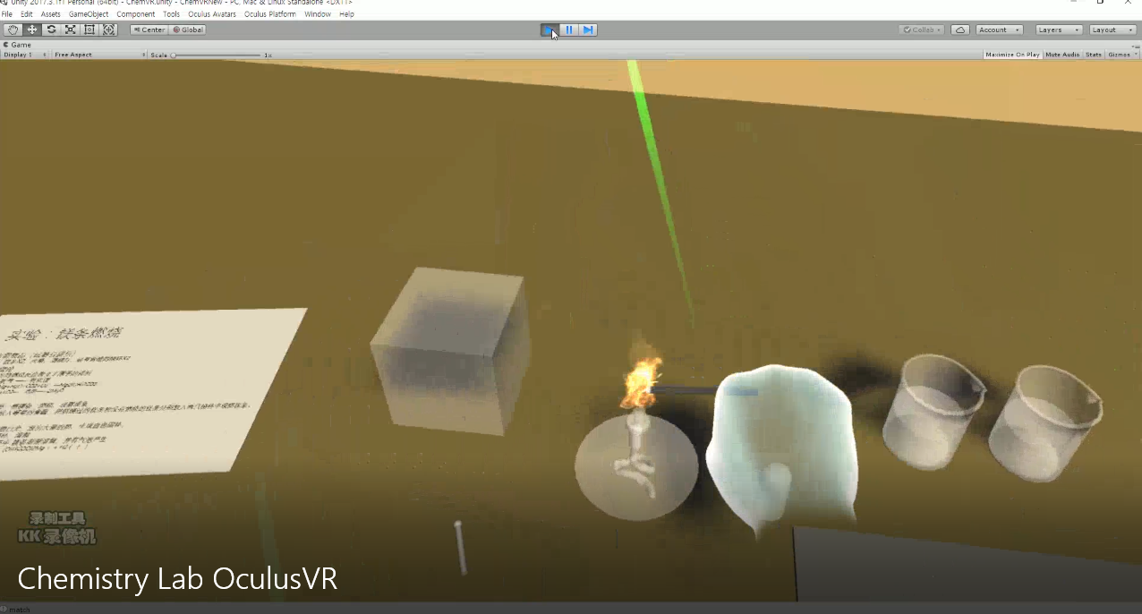
Introduction
VR Art Exhibition
AR 3D Coloring Game
MR Chemistry Lab
Notes:
세 가지 교육용 응용 프로그램을 설계 및 개발합니다.
VR아트 전시관
AR3D착색 게임
MR화학 실험실
이러한 응용 프로그램의 교육 효과, 사용자 경험, 장비 기능 및 구현 효과를 분석합니다.
전통적인 교수법과 비교할 때의 이점과 교육 기술과 VR 및 AR 기술을 통합하는 방법을 제시합니다.

Slide 6
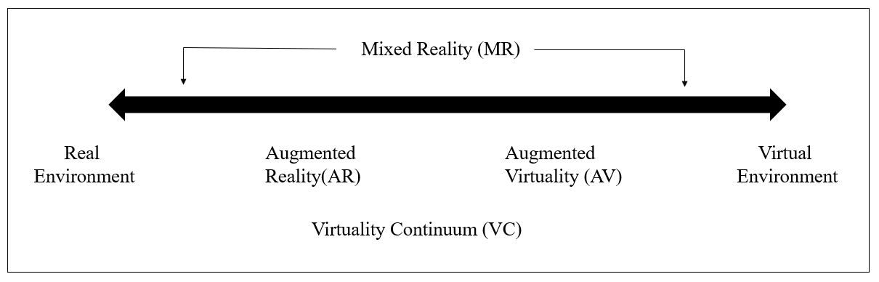
Concepts 2/2
Mixed Reality
Paul Milgram and Fumio Kishino propose the reality-virtual reality continuum which respectively takes the real environment and virtual environment as the two ends of the continuum and defines the middle part as the “mixed reality
Combine Virtual Reality and Augmented Reality
Simplified representation of a “ virtuality continuum”
Notes:
가상 현실기술이 컴퓨터그래픽이 만든 가상환경에 사용자를 몰입하도록 합니다.
증강현실 기술은 실제 환경에 가상의 객체를 혼합하여 사용자가 실제 환경에서 보다 실감나는 부가정보를 제공받을 수 있다.
혼합 현실은 가상 현실과 증강 현실에서 구분하기 어려운 모호한 현실기반에서 응용하는 분야다, 두개의 기능을 다 포함합니다.
이 그림은 Paul Milgram 과 Fumio Kishino 제시 한 가상 연속체 입니다, 혼합 현실은 양쪽 정점을 제외하고 중간의 섞인 부분을 말합니다.

Slide 7
2
Related Work

Slide 8
Related Work
(01）Piaget:“moving laboratory to the classroom”
(02）The constructivism view :“learning is certain experience in real situation”
(03) Schank and Kass : Three elements of an effective learning environment
Present a goal which could stimulate the momentum of learners
Place students in a real learning environment
Distribute tasks which require information analysis and design of action plans to learners
Notes:
Piaget 교육 전문가 피아제 가 “실험실을 교실로 옮긴다” 라고 말한다, 학생이 보고 들는 것 보다 체험과 실험은 더 중요 한다
Schank 과 Kass 제시한 효과적인 학습 환경의 세 가지 요소 중에 학생들을 실제 학습 환경에 배치 한 다고 주장 했다
이러한 이론적 연구는 경험과 실제 체험이 교육에 중요하다는 것을 보여줍니다

Slide 9
Educational Applications types
3D Virtual Learning Environment
Language Teaching
Sloodle (Second Life Object-Oriented Distributed Learning Environment)
VR/
AR
AR school” English
AR Books
Practical Training
The Magic Book 。
Virtual Construction Site Program
Science Teaching
Location Based AR Learning
physics learning
Tourist attractions
Notes:
VR 과 AR 는 교육용적인의 응용은 주로 몇가지 있다 ,
완장히 가상의 만든 환경에서 하는 Sloodle 과 실습 교육에의 가상 건설 현장 프로그램,
AR 기술을 이용하여 만든 3D모델을 볼 수 있는 그림 책, 그리고 학교 물이교육응용, 언어 학습 응용 등 있다
그리고 위치에 기반으로 특히 여행지 과 반물관에 쓰는 AR 응용 또 있다

Slide 10
3
VR Art Exhibition
Notes:
VR아트 전시관 입니다

Slide 11
Game Design
Using Google Cardboard and Android Phone
Moving in FPV, the user in the virtual world automatically advances toward the view direction
Stops when entering a certain range near the art works or obstacles
Change the direction of movement by changing the view direction
Notes:
구글 카드보드 과 Android Phone를 이용 해서 콘텐츠를 본다,
사용자의 시선 방향으로 움직이게 하여 쉽게 가상 전시돤 콘텐츠를 볼 수 있게 하였다,
거리가 가까워지면 정지 하고 시선이 바뀌면서 지정한 속도로 자유롭게 이동 한다.

Slide 12
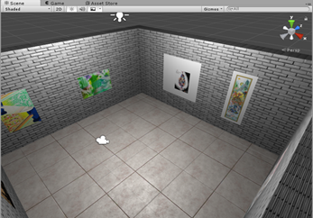
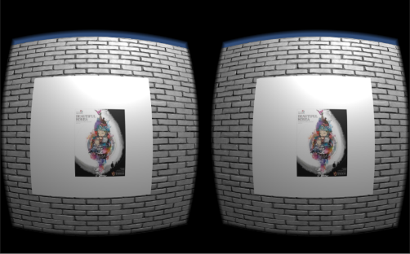
Implementation
The art exhibition in VR
The art exhibition room
Notes:
이 두 그림은 실행 하는 화면 입니다

Slide 13
Conclusion
Analyzed the factors that affect user experience and immersion
Explores the design of VR art in the display environment of new media art
Users can observe the works from any angle, and it breaks through the limitations of time and space

Slide 14
4
AR 3D Coloring Game
Notes:
4장은 AR 3D착색 게임 입니다

Slide 15
AR 3D Coloring Game
The color rendering has two ways:
Real-time rendering model texture content
Only rendering the model texture once receive instructions

Slide 16
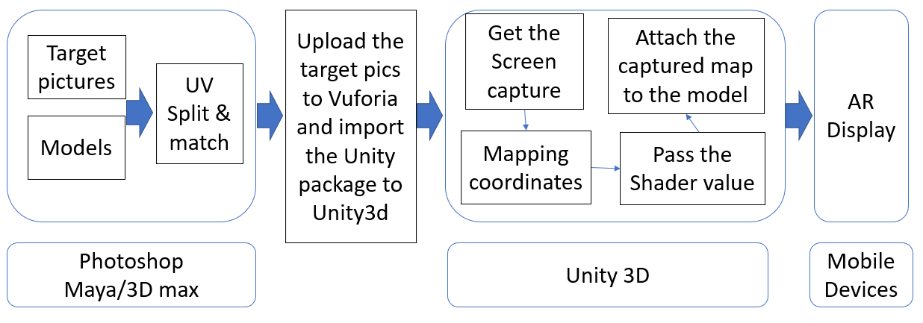
Implementation

Slide 17
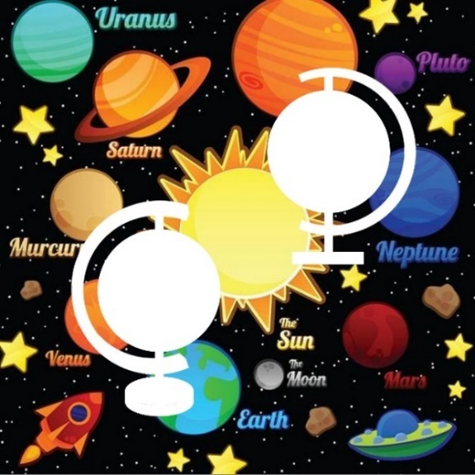

Identification pictures and Vuforia configuration
The picture for Vuforia Identification
The picture for scan with camera
Notes:
Vuforia 사이트 에서 식별지도를 만드는 데 사용되는 그림
스캔에 사용되는 그림

Slide 18
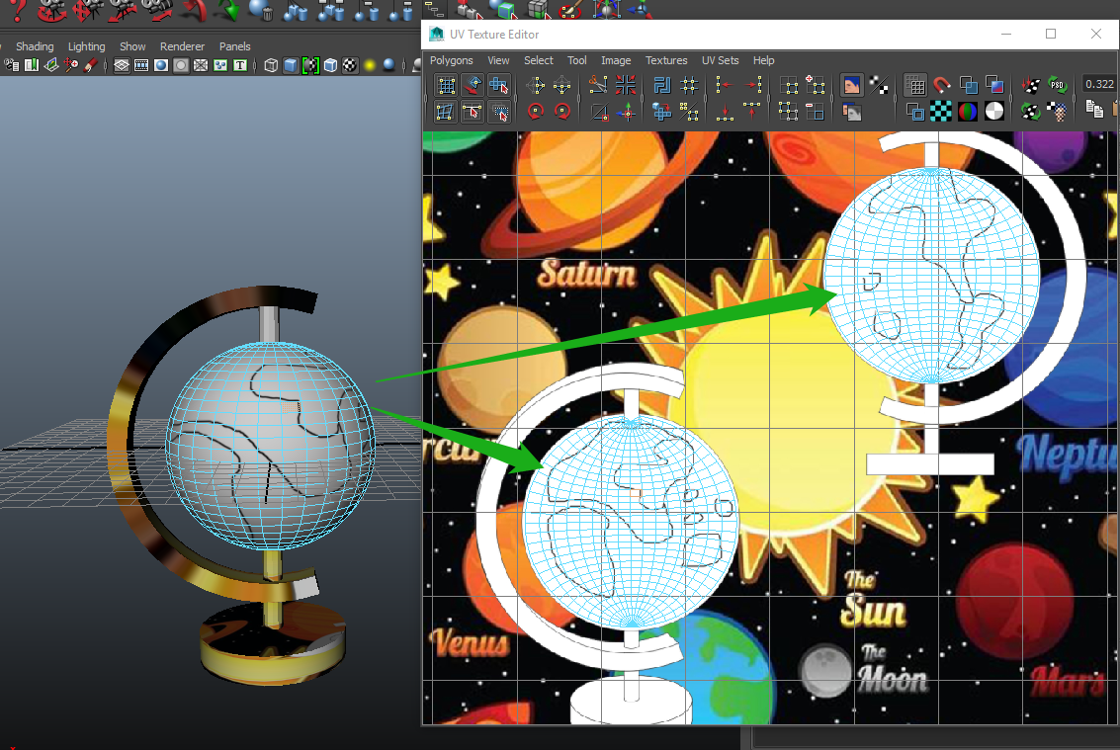
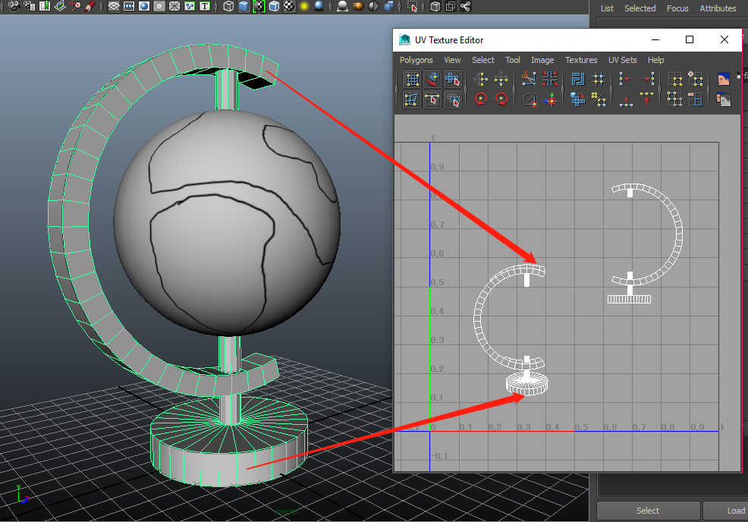
UV matching
UV matching of the tellurion frame
UV matching of the tellurion earth model

Slide 19
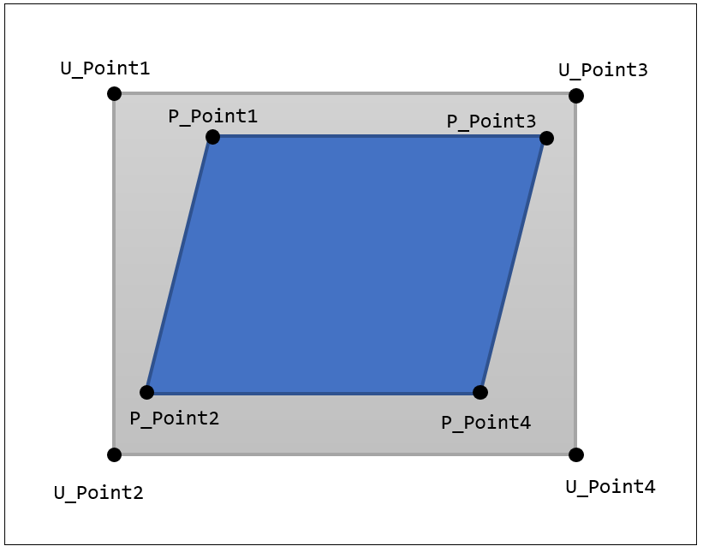
Texture coordinate calculation
The relationship between the identification picture , the scan frame and the screen
Convert world coordinates to screen coordinates and
Notes:
세계 좌표를 화면 좌표로 변환

Slide 20
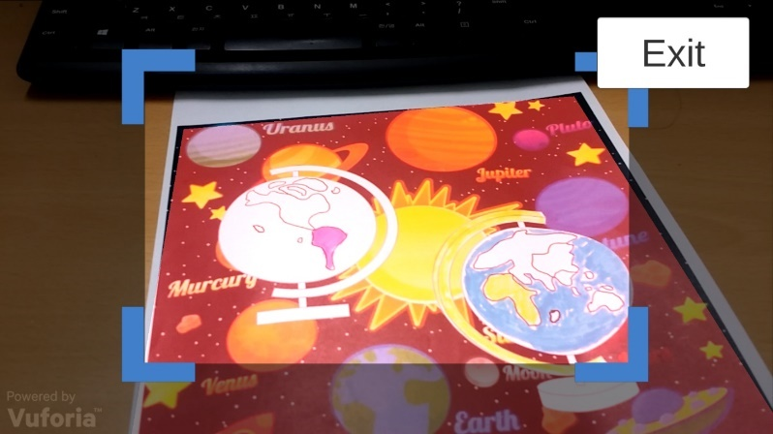
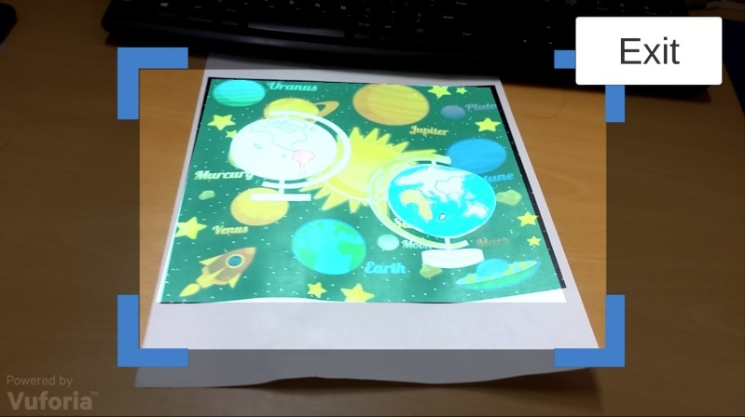

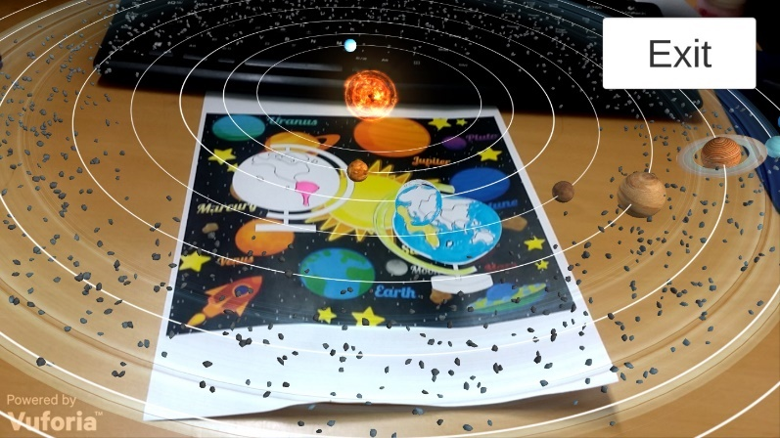
Implementation
The picture not completely enter the frame
The picture completely enter the frame
Show the colored earth model
Show the solar system movement animation
Notes:
AR 3D착색 게임 의 실행 하는 화면 입니다. not completely enter the identification frame

Slide 21
Conclusion
Children improve their hands-on ability and understanding of colors through hand-painted colors
Understanding land and ocean outline of the Earth and movement of the celestial bodies
Stimulate the exploration interest
Notes:
아이들은 손으로 색칠 한 것을에 통해 색의 실전 능력과 이해력을 향상시킵니다
지구의 육지와 바다의 윤곽의 인상을 심화하고 천체의 움직임을 이해했다
호기심을 자극 했다.

Slide 22
5
MR Chemistry Lab

Slide 23
Game Design
Leap Motion
Gesture recognition Use the LeapMotion as the interaction way
Oculus HMD
Use Touch Controllers to interact with the chemistry Lab

Slide 24
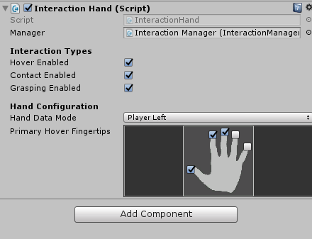
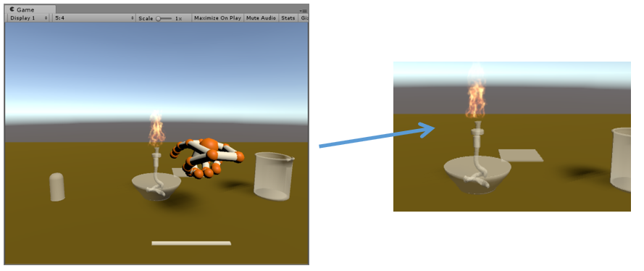
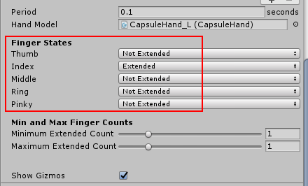
Leap Motion
Ignite the Alcohol fire by pointing
Definition of hand gestures

Slide 25
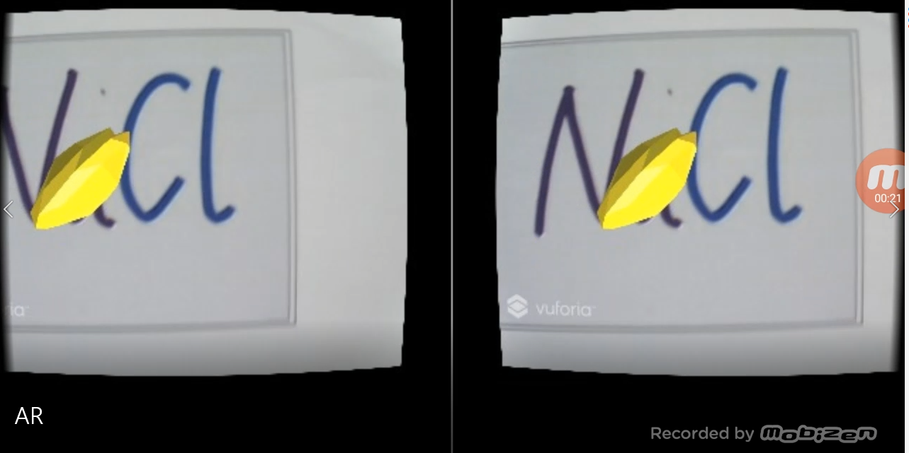
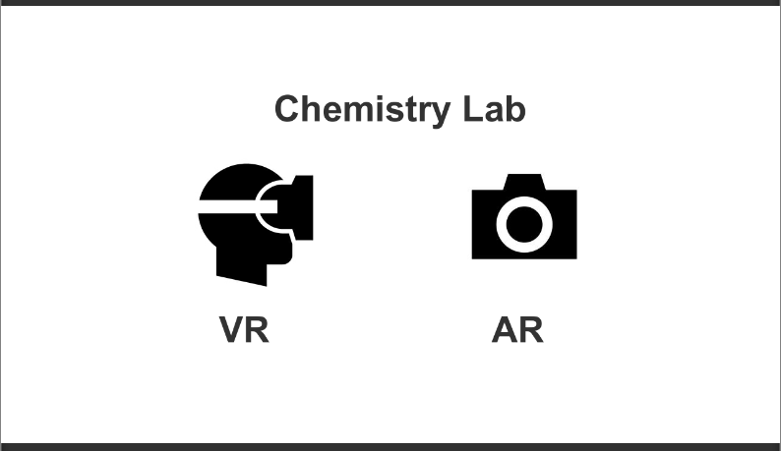
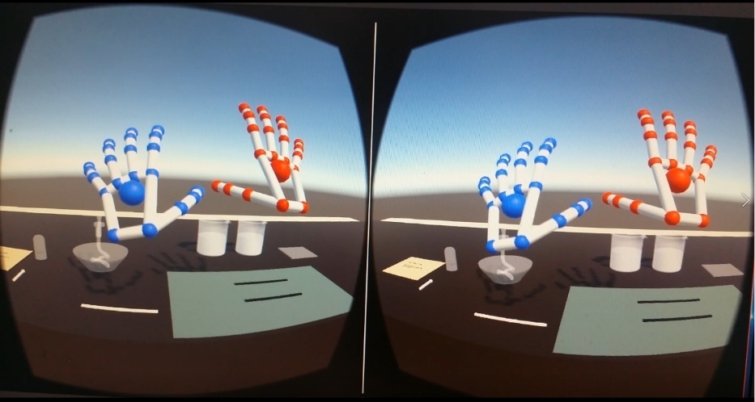
LeapMotion Implementation
Main Menu

Slide 26
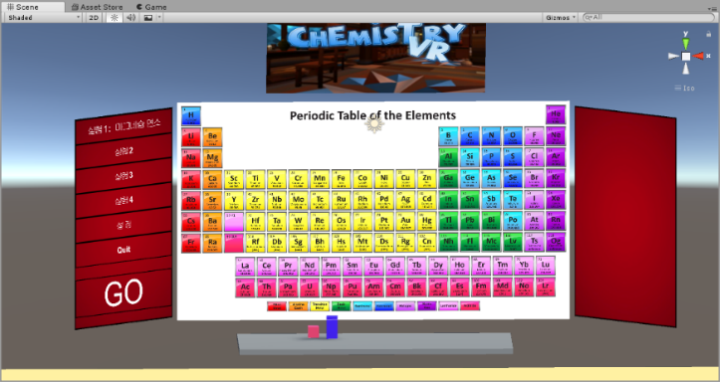
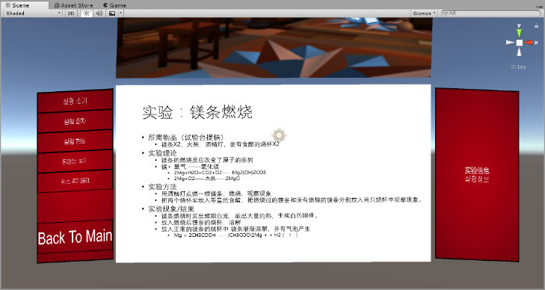
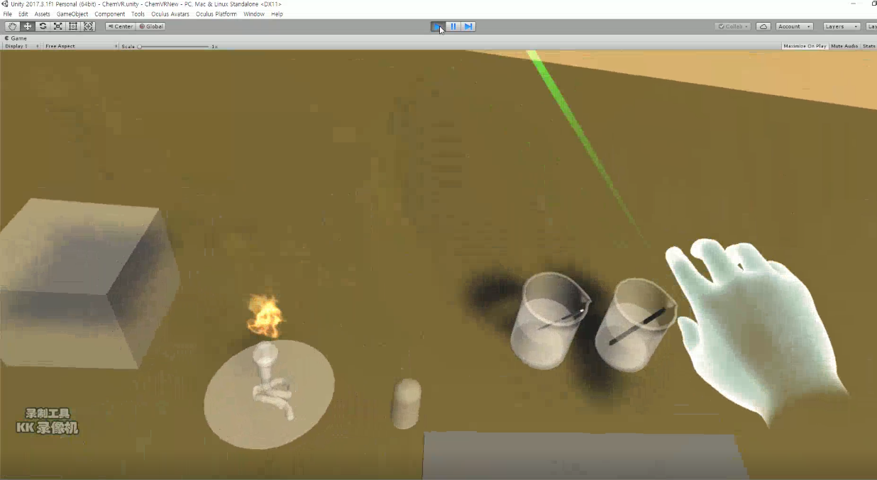
Oculus Implementation

Slide 27
6
Evaluation

Slide 28
Education Purposes and Target Objects of Each Application
Game Project | Target Object | Education Degree | Educational Goals (Effects)
AR 3D Coloring Game | 6 years old | Pre-school | To recognize the Earth and solar system and cultivate children’s color identification ability and operability
VR Art Exhibition | 20 years old | College | To appreciate art works
MR Chemistry Lab | 20 years old | College | To learn chemical experiments, familiar with experimental procedures and observe experimental phenomena

Slide 29
VR Art Exhibition Experimental Results
Gauge Dimensions | Evaluation method | Evaluation result
 |  | Experimental Group | Control Group
Hardware equipment | Record | Mobile terminal equipment (Android) | None
Immersive | Interview | Relatively authentic | Authentic
Educational effect | Questionnaire | Repeated appreciation at any time and space | Limit in time and space
Interaction & Sense of control | Interview | Easy | None
Degree of difficulty | Questionnaire | simple | Difficulty in implementation

Slide 30
AR 3D Coloring Game Experimental Results
Gauge Dimensions | Evaluation method | Evaluation Results
 |  | Experimental Group | Comparative Group
Interesting | Interview | Vivid and Interesting | Dull and Boring
Hardware equipment | Record | Requirements for the game: Android phone, printed identification map Required hardware is readily available and portable | Graphic picture display; teacher instruction
Educational effect | Interview | Experimental subjects have preliminary recognition and deep impressions about Earth, continents and oceans | Experimental subjects have preliminary recognition about the tellurion, but have superficial impression on it because of the shortage of practical participation
Interaction & Sense of control | Interview | Simple operation mode; precise control by clicking | None
Degree of difficulty | Interview | Simple | Simple

Slide 31
MR Chemistry Lab Evaluation Experimental Results
Gauge Dimensions | Evaluation Method | Evaluation result
 |  | Leap Motion Experimental group | Oculus HMD experimental group | Control group
Hardware equipment | Record | Leap Motion Andriod phone | Expensive, poor mobility | None
Immersive | Interview | Relatively strong | Strong | To operate experiment after watching teachers’ demonstration
Educational effect | Questionnaire | To repeatedly exercise the flow and observe phenomena | To repeatedly exercise flow, observe phenomena and deepen impression | Unimpressive
Interaction & Sense of Control | Interview | Poor precision and control sense | good interactive precision and interactive control; dizziness after long-term wearing | None
Degree of Difficulty | Questionnaire | Difficult | Relatively difficult | Simple

Slide 32
7
Conclusion

Slide 33
Conclusions
Students can have better study experience in MR Environment.
The VR hardware devices such as OCULUS HMD is expensive and still have technical problems (vertigo)
The LeapMotion can interact more naturally but low accuracy and sensibility
Compared with VR, AR has more potentials since all need is a mobile phone with a camera, more accessible
The way of its combination with specific educational content needs to be designed with more efforts and time

